Slide 1
Bonjour!
mardi, le dix-huit février

Slide 2
Travail de cloche
L’Abbé Faria avait cinq mille livres dans sa bibliothèque en 1811. Quel est un livre que vous connaissez aujourd’hui que vous croyez qu’il possedait à ce temps-là?

Slide 3
Bonjour!
mardi, le dix-huit février

Slide 4
Rodrigo de Borja (1431 – 1503) Le Pape Alexander VI (1492 – 1503)

Slide 5
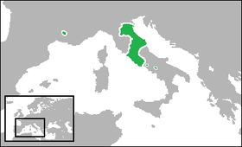
Les États-Pontificaux

Slide 6
Cesare Borgia (1475 – 1507)

Slide 9
Devoirs

Slide 10
Billet de sortie
L’Abbé Faria et L’Évêque Myriel sont prêtres. Comment sont-ils similaires ou defferents?

